Slide 1
Tezaurus jazyka českého
Prof. PhDr. Aleš Klégr

Slide 2
Obsah
I- Základní bibliografické údaje – (část popisná)
Co je tezaurus?
Jak jsou hesla uspořádána v tezauru?
Jak vznikl Klégrův tezaurus?
II- Příklad – (část praktická)
Jak hledat heslo v tezauru?

Slide 3
Základní bibliografické a faktografické údaje:
Autor: KLÉGR, Aleš
Jméno slovníku:
Tezaurus jazyka českého: slovník českých slov a frází souznačných, blízkých a příbuzných.
Místo a rok vydání: Praha, r.2007
Nakladatelství: NLN, Nakladatelství Lidové noviny,

Slide 4
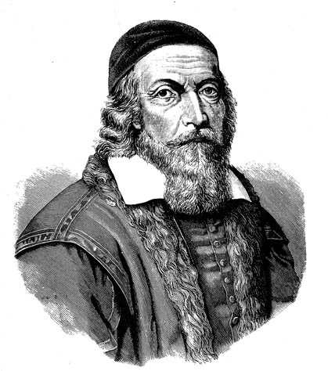
Co je Tezaurus?
« Tezaurus českého jazyka predstavuje u nás poměrně málo známý typ slovníku, a zaslouží si proto alespoň stručné uvedení » (Úvod)
Tezaurus : z latiny thesaurus (poklad)
(ang. thesaurus)
význam :
Jan Vaclav Rosa : Thesaurus linguae Bohemicae
Komensky : Lingua Bohemicae thesaurus.

Slide 5
Co je Tezaurus?
2. význam :
« Tezaurus je slovník který na rozdíl od abecedniho, vykladového (sémaziologického) slovníku nepostupuje od formy slova k jeho významu, ale opačně : vychodiskem řazení slov je význam »
« Tezaurus je onomaziologickou příručkou » (od významu k formě)

Slide 6
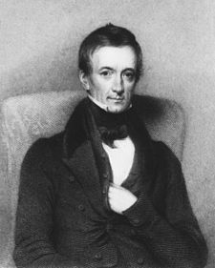
Jak vznikl Klégrův tezaurus?
Klégrův tezaurus vychází z Rogetova tezauru. (1852)
Projekt Univerzity Karlovy : Komputerizovaný tezaurus českého jazyka (1999-2001) - vytvořit slovník češtiny, který by byl pro uživatele přístupný v elektronické podobě.
Skupina spolupracovníků překládala do češtiny Rogetův tezaurus.
Peter Roget (1779-1852)
Po ukončení tohoto projektu Aleš Krégr přepracoval tento překlad na vlastní myšlenkovou koncepci hesel vytvořená přímo pro český jazyk.

Slide 7
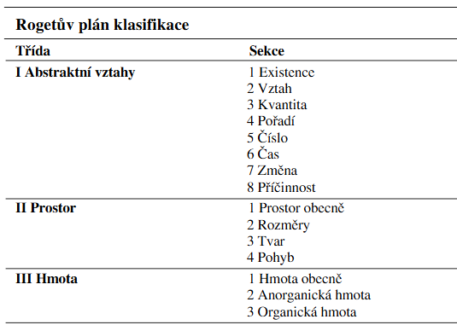
Jak jsou hesla uspořádána v tezauru?
hierarchickou strukturu
Peter Roget (1779-1852)
VV: Výročním vydání
R: klasifikace v původním Rogetově vydání

Slide 8
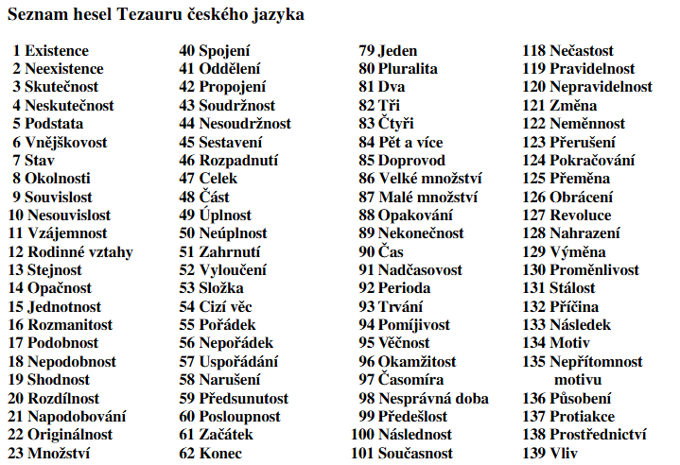
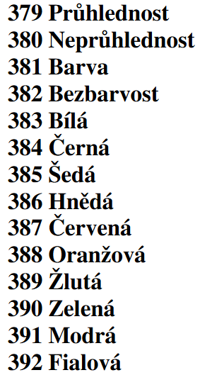
Jak jsou hesla uspořádána v tezauru?
« Hesla jsou v rámci sekcí řazena za sebou do kontrastních (opozitních) dvojic (shoda, neshoda), případně trojic (touha, lhostejnost, averze), škál (začátek, střed, konec) či cyklů (barvy). »
Rozsah:
885 základních hesel, zahrnuje cca 150 000 lexikálních jednotek

Slide 9
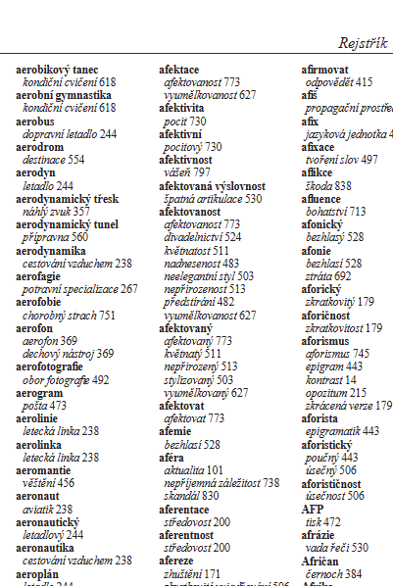
Jak hledat v Tezauru?
HLEDÁNÍ V TEZAURU začíná v Rejstříku. Ten nám u slova, které nás zajímá, nabídne řadu významově blízkých pojmů, podhesel. Číslo nás zavede k příslušnému heslu a podheslu.
Chceme-li nabídku výrazů dále rozšířit, vybereme si jiné slovo z daného odkazu či podhesla a hledání opakujeme, případně použijeme odkazy na jiné pojmy

Slide 10
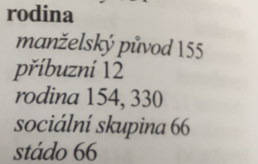
Příklad: heslo rodina

Slide 11
Příklad: heslo rodina
155 Potomek
sb. potomek, descendent, přímý potomek, potomek rodu, potomek po meči, potomek po přeslici, dítě, plod lásky. vlastní dítě, vlastní krev, krev mé krve, rozenec, zrozenec. zplozenec, dcera, syn, jedináček, prvorozený syn, druhorozený syn, prvorozenec, druhorozenec, ratolest, výhonek rodu, poslední haluze rodu, odnož rodu, aplégr. adoptivní dítě, schovanec, chovanec, dítě ze zkumavky. nedonošenec, mrtvě narozené dítě, mrtvorozené dítě. pohrobek, sirotek, sirota, prapotomek, pravnuk, pravnouček, pravnučka, prapravnuk, prapravnučka;
mládě, mláďata, mladé, drobotina, drobota, vrh, potěr, násada, snůška;
potomstvo, potomci, progenitura, mužské potomstvo, pokolení, semeno, símě, sémě, generace, první generace, druhá generace, rodičovská generace, parentální generace, dceřiná generace, filiální generace, descendence, homozygotní potomstvo, heterozygotní potomstvo;
dědic, dědička, nástupce, nástupník, následník, sukcesor, pokračovatel rodu, budoucí pokolení, výhonek, odnož, větev, dítě z manželského svazku, dítě z manželského lože, dítě z prvního lože, prvorozenství,druhorozenství, nástupnictví, následnictví,následovnictví, primogenitura;
nástupce, pokračovatel, dědic, následovník, následovatel, přívrženec, stoupenec, odchovanec, nositel;
manželský původ, původ po přeslici, původ pomeči, přímá linie, rodová linie, ženská rodová linie, mateřská linie, matrilinearita, mužská rodová linie, otcovská linie, patrilinearita, descendentní linie, rodokmen, rodopis, rodina, rod, dynastie, genealogie, genealogická tabulka, rozrod;
nemanželský původ, nemanželské dítě, ilegitimní dítě, dítě z nemanželského lože, dítě lásky, dítě z levého boku, poboční syn, pobočný syn, kukaččí dítě, kukačka,parchant, bastard, levoboček, pastorek, cvikéř, nalezenec, pražátko, brňátko, vídeňátko;
adj. pokrevní, synovský, dceřiný, filiální, příbuzný,příbuzenský, spřízněný, rodinný, rodový, ancestrální, descendentní;
nemanželský, nemanželského původu, bastardní, levoboční, levobočný, poboční, pobočný, ilegitimní;
následnický, nástupnický, pokračovatelský, dědický, odchovanecký, sukcesorní;
vb. odchovat, vychovat, mít potomstvo, mít mladé, vyvádět mladé, starat se o potomstvo, přenášet na potomstvo, dědit z pokolení na pokolení.
< 60 Posloupnost, 111 Mládí >

Slide 12
Zdroje
František Čermák, Zdeňka Hladká (2017): TEZAURUS. In: Petr Karlík, Marek Nekula, Jana Pleskalová (eds.), CzechEncy - Nový encyklopedický slovník češtiny. URL: https://www.czechency.org/slovnik/TEZAURUS (poslední přístup: 11. 11. 2024)
KLÉGR, Aleš. Tezaurus jazyka českého: slovník českých slov a frází souznačných, blízkých a příbuzných. Praha: NLN, Nakladatelství Lidové noviny, 2007
OBSTOVÁ, Zora —TICHÝ, Ondřej — KLÉGR, Aleš. Článek: Projekt Lexikálně-sémantické databáze češtiny (LSD-Czech): uživatelský pojmový slovník a online databáze. URL: https://studiezaplikovanelingvistiky.ff.cuni.cz/wp-content/uploads/sites/19/2023/01/Zora_Obstova_-_Ondrej_Tichy_-_Ales_Klegr_86-98.pdf

